Slide 1
校园订餐系统
开题演示
姓 名：
专 业：
指导教师 ：
开发时间：

Slide 2
研究背景
随着互联网技术的快速发展，网络时代的到来，网络信息也将会改变当今社会。各行各业在日常企业经营管理等方面也在慢慢的向规范化和网络化趋势汇合。电子商务必将成为未来商务的主流，因此对于餐饮行业来说，建立一个校园网上订餐系统是必不可少的一种销售模式；由于现在人们的生活节奏越来越快，就餐时间过于集中，为了实现学生通过计算机平台进行订餐的功能，开发了本校园网上订餐系统。

Slide 3
校园订餐系统运行环境
开发工具：mysql数据库、可视化工具sqlyongenterprice、idea等。
开发环境：windows 10
开发语言：java
技术框架：springboot+vue
设计模式：mvc模式

Slide 4
主要功能模块设计
（1）顾客模块：
①顾客登录系统进行菜单浏览
②可以输入食材进行菜品的模糊查询
③顾客进行菜品的选择添加，对已选菜品进行数量的增减或者取消
④选择完毕后提交订单到后台并进行结账功能
⑤顾客注册成为会会员可以对自己的个人信息进行更改，例如送餐地址、联系电话、账号密码等
⑥对于点过餐的顾客，再次登录系统可以为其推荐“可能想点的菜肴”
（2）管理员后台模块：
①管理员登录后台，可以创建管理员账号
②管理员可以对菜单进行增加、删除和修改，例如菜品的图片、价格、描述等
③管理员对提交到后台的订单进行审核管理，确定订单生成
④管理员可以查询管理历史订单，并导出Excel表格
⑤管理员可以根据时间段等条件统计营业额、成本，还可以统计出菜品的销售量整理排行榜
⑥可以统计顾客消费情况并以次为依据提升顾客会员等级并进行优惠打折（这个打折力度可以由管理员定期进行调整）

Slide 5
系统功能模块图

Slide 6
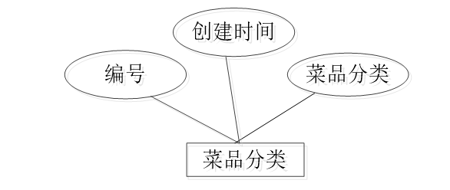
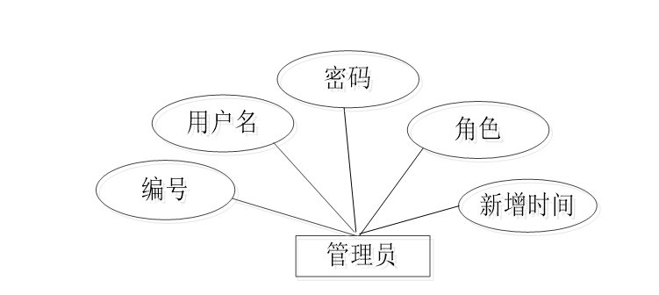
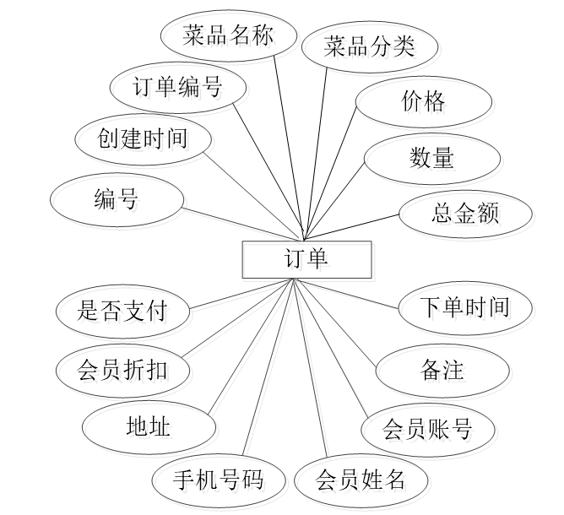
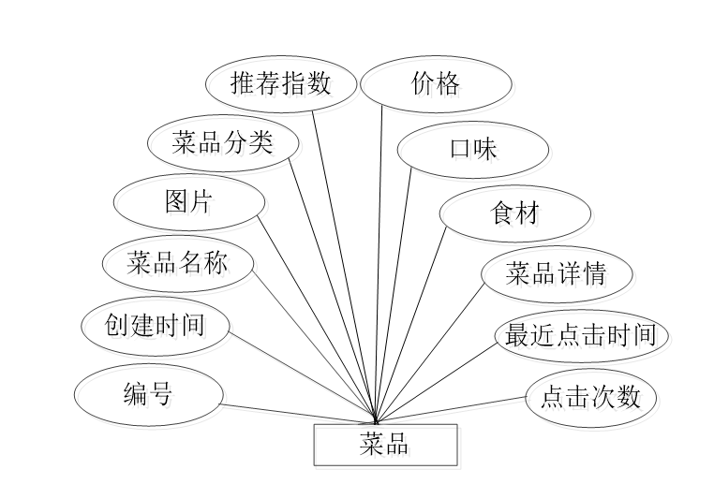
数据库设计

Slide 7
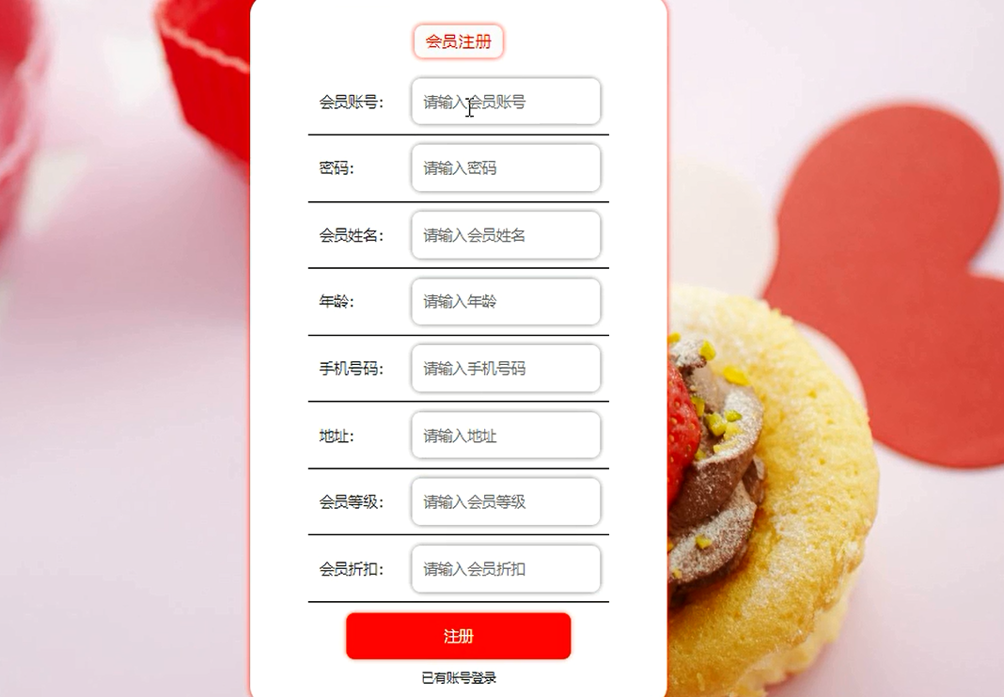
注册界面

Slide 8
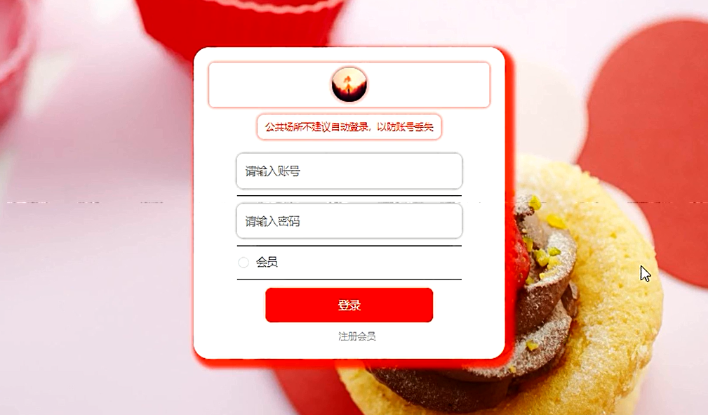
登录界面

Slide 9
工作计划
序号 | 阶段及内容 | 起始日期
1 | 查阅资料，分析系统功能，明确并理解课题任务，提交开题报告 | 第1-2周
2 | 进行需求分析及概要设计和详细设计并形成相关文档 | 第3-4周
3 | 进行系统界面设计以及开始编码的实现，并形成相关文档 | 第5-7周
4 | 对系统作进一步功能完善并优化，能实现较完整的功能；且准备论文撰写工作，月底前提交论文大纲 | 第8-10周
5 | 完善设计、撰写论文 | 第11-13周
6 | 撰写并提交、修改论文，提交论文初稿 | 第14-15周
7 | 论文定稿；准备答辩 | 第16-17周

